Slide 1
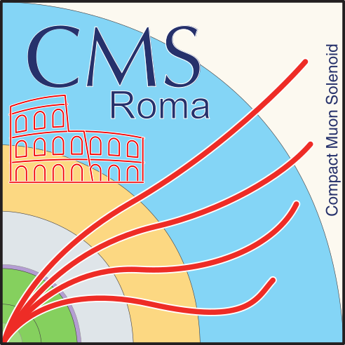
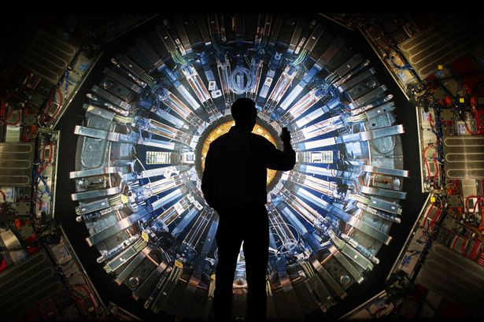
CMS @ CERN:
fotografi potentissimi
e come usarli
Raffaella Tramontano
International day of Women in Science
02-11-2021

Slide 2
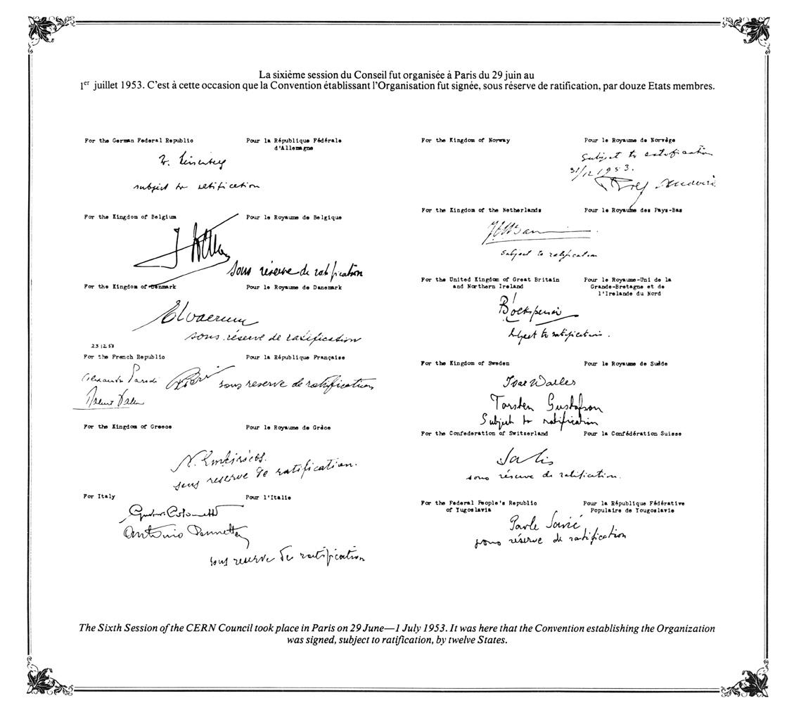
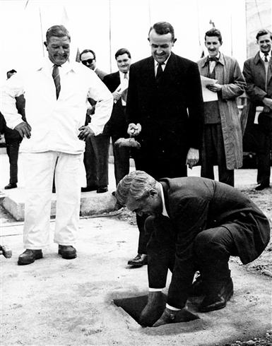
Il CERN:
Nel 1954 12 paesi europei, tra cui l’Italia, costituiscono il CERN (organizzazione europea per la ricerca nucleare)

Slide 3
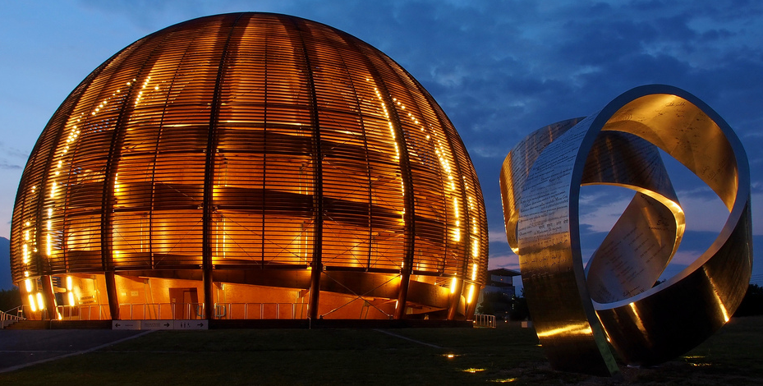
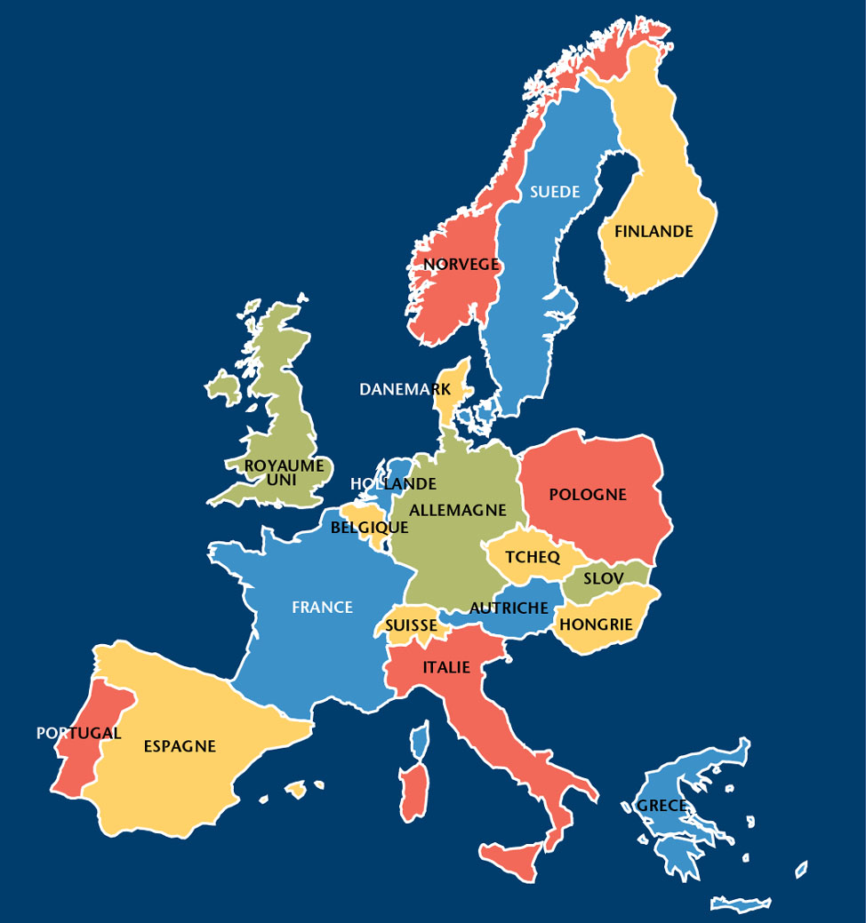
Il CERN:
Oggi gli stati membri sono 23.
Ogni paese contribuisce in base al PIL
L’Italia contribuisce per circa il 12% al
budget del laboratorio.
Quattro sono stati i direttori Italiani del CERN:
Edoardo Amaldi, Carlo Rubbia, Luciano Maiani e Fabiola Gianotti

Slide 4
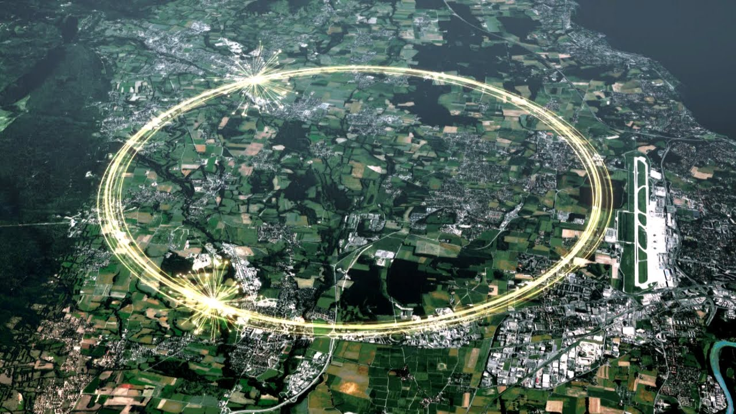
Il Large Hadron Collider:
CMS
LHCb
ATLAS
ALICE
Anello di 27 Km in circonferenza
A 100 m di profondità;
Due fasci di protoni a velocità prossime a quella della luce si scontrano in 4 punti

Slide 5
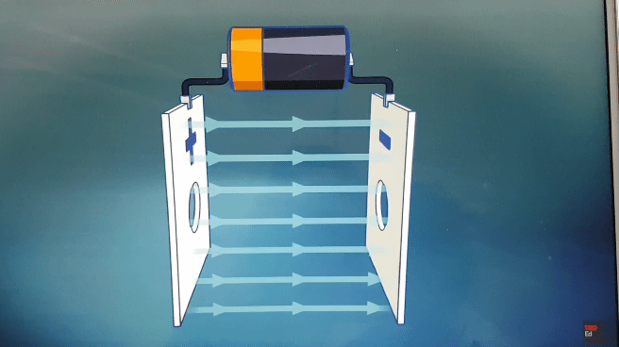
LHC: come accelerare
Come accelerare una particella carica:
Una particella di carica q in un campo elettrico E subisce una forza F = Eq
I protoni ad LHC sono accelerati fino ad un'energia
di 7 TeV = 7 * 10⁹ eV
Sono necessarie 5 triliardi di pile da 1.5 V per raggiungere tale energia!

Slide 6
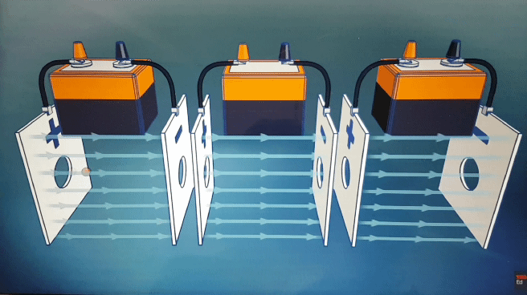
LHC: come accelerare
Come accelerare una particella carica:
Una particella di carica q in un campo elettrico E
subisce una forza F = Eq
I protoni ad LHC sono accelerati fino ad un'energia
di 7 TeV = 7 * 10⁹ eV
Sono necessarie 5 triliardi di pile da 1.5 V per raggiungere tale energia!

Slide 7
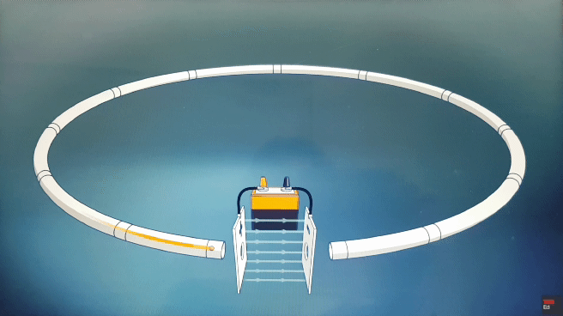
LHC: come accelerare in curva
Accelerare lungo una circonferenza:
percorrono sempre lo stesso anello
Le particelle
a ogni giro attraversano campi elettrici sempre più intensi
Tra una pila e l'altra, la particella non è soggetta ad alcuna forza:
per il primo principio della dinamica dovrebbe proseguire in moto rettilineo!

Slide 8
LHC: come accelerare in curva
Accelerare lungo una circonferenza:
percorrono sempre lo stesso anello
Le particelle
a ogni giro attraversano campi elettrici sempre più intensi
Tra una pila e l'altra, la particella non è soggetta ad alcuna forza:
per il primo principio della dinamica dovrebbe proseguire in moto rettilineo!
un campo magnetico agisce su una particella carica in moto con la
forza di Lorentz , modificandone la direzione
può essere usato per mantenere le particelle in traiettoria circolare!

Slide 9
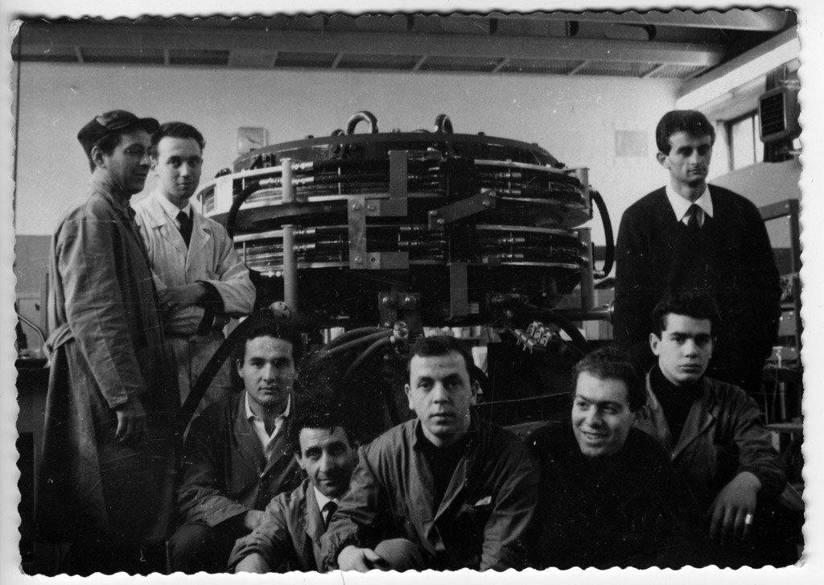
LHC: due fasci in collisione
Da un'idea tutta italiana:
AdA (Frascati 1961)

Slide 10
Le collisioni a LHC:
Cosa si impara da
una collisione:
Ad LHC i protoni ad alta energia si “scompongono” nei loro componenti fondamentali, i quark
I quark interagiscono nelle collisioni formando particelle diverse dai protoni di origine!
protoni con v ~ c
protoni con v ~ c
Cosa succede nel punto di collisione?

Slide 11
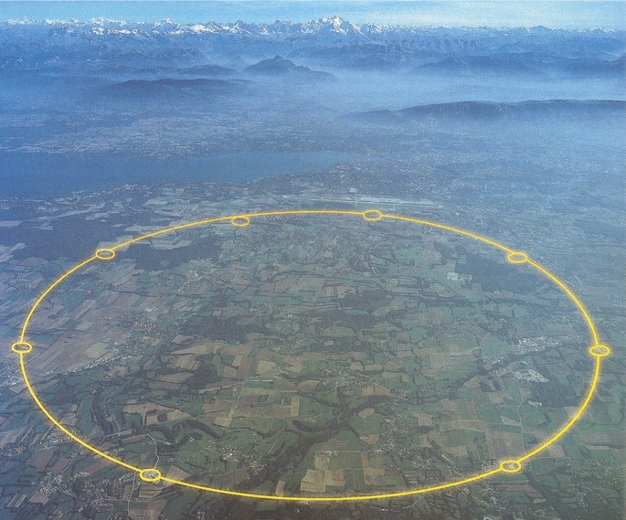
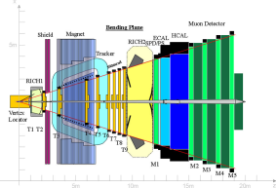
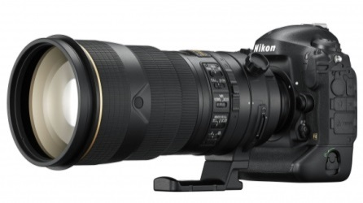
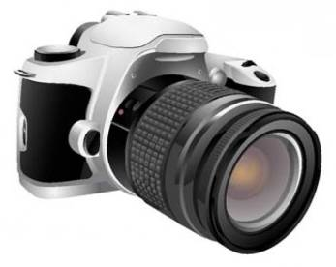
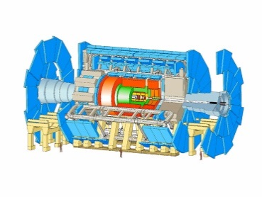
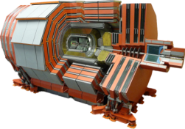
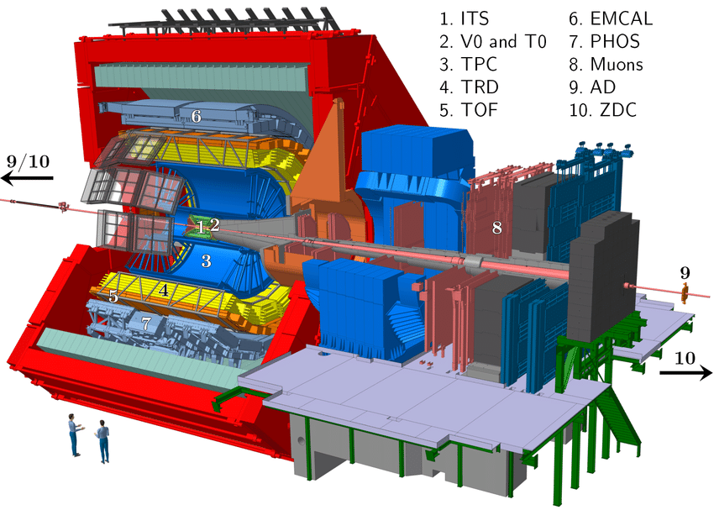
I rivelatori: fotografi per collisioni
Sui quattro punti di collisione ad LHC sono posizionati 4 detector
40 Milioni di foto al secondo
Atlas
LHCb
CMS
Alice

Slide 12
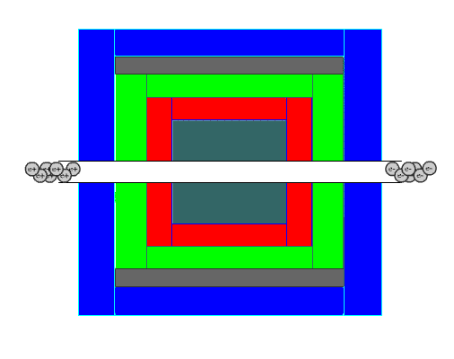
Fotografare una collisione:
protoni con v ~ c
protoni con v ~ c
I detector su LHC sono costituiti da diversi sotto rivelatori
Ciascun sottorivelatore è sensibile al passaggio di una categoria di particelle (particelle cariche,fotoni, adroni, leptoni...)
Quando una particella passa attraverso un sottorivelatore sensibile lascia una traccia!

Slide 13
Identikit di una particella:
Le particelle possono essere discriminate in base a
proprietà intrinseche come:
Massa
Carica
Le collisioni ad LHC producono molte particelle instabili, che decadono dentro il rivelatore in altre particelle
M
p₁
p₂
...
p_{n}
Fotografiamo i prodotti!
Per ricostruire le proprietà della particella madre dobbiamo conoscere
Energia
Impulso
Posizione del vertice di decadimento
Massa e carica
delle particelle prodotto
Dobbiamo essere in grado
di misurare queste quantità
per:
Riconoscere le particelle
Ricostruire i processi che subiscono

Slide 14
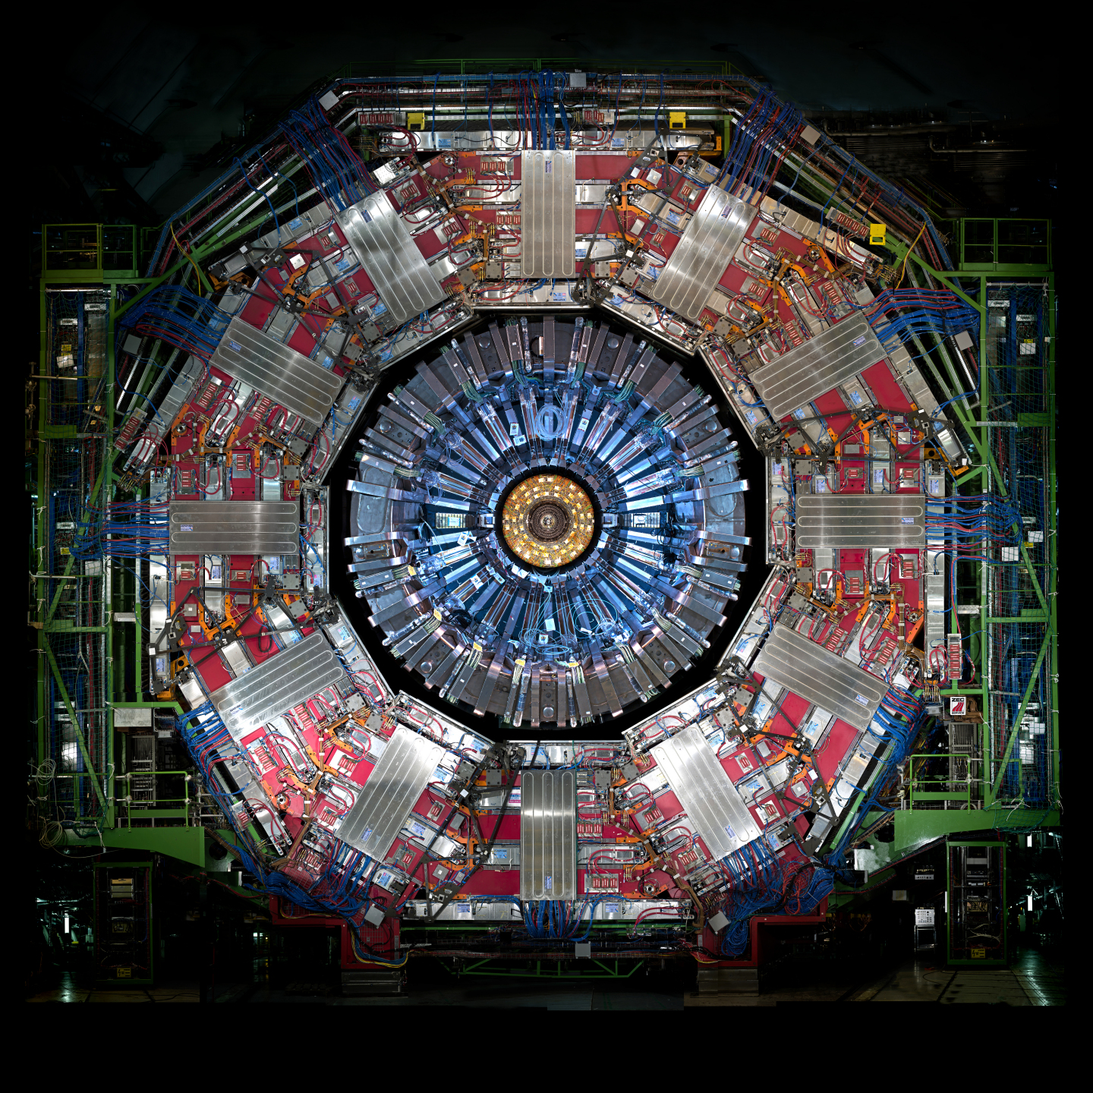
Compact Muon Solenoid:
La nostra macchina
fotografica per oggi!
Dimensioni:
15.6 m diametro
21,6 m in lunghezza
125000 tonnellate
Compact: è un rivelatore “compatto” paragonato ai suoi simili (vedi ATLAS)
Muon: la ricostruzione dei muoni è una punta di diamante per CMS
Solenoid: Il grande magnete solenoide che abbraccia la parte interna del detector

Slide 15
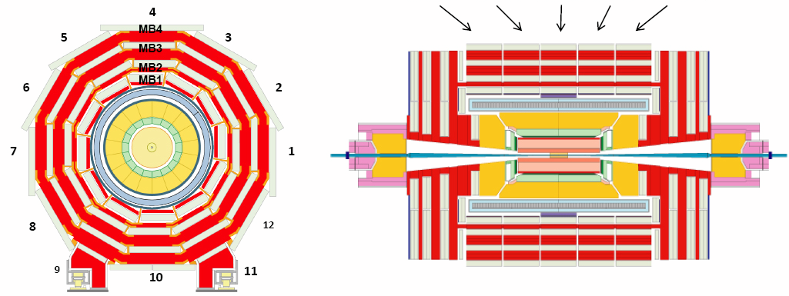
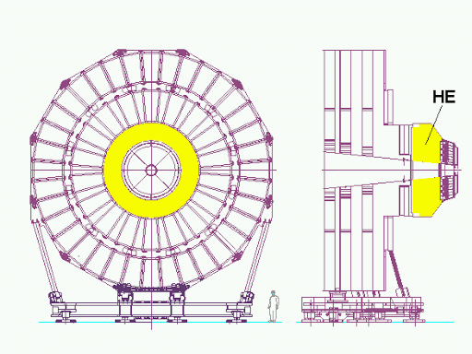
CMS:
CMS si trova, sull'anello di LHC, presso il Punto 5, diametralmente opposto ad ATLAS e al sito del CERN
CMS e i suoi sotto rivelatori si sviluppano attorno al punto di collisione
Nel Barrel con struttura concentrica cilindrica attorno al tubo che ospita i fasci
Negli endcap che costituscono le basi superiori e inferiori dei cilindri del barrel

Slide 16
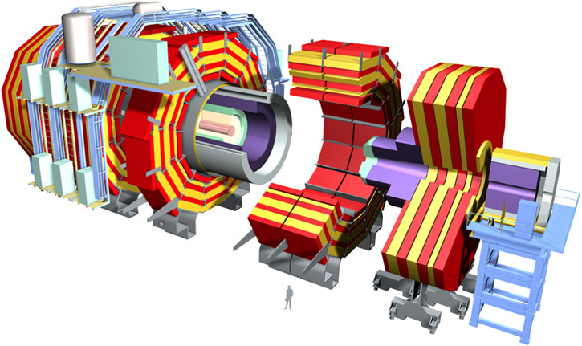
CMS:
CMS si trova, sull'anello di LHC, presso il Punto 5, diametralmente opposto ad ATLAS e al sito del CERN
Barrel wheel
ENDCAP
Explore CMS in 3D

Slide 17
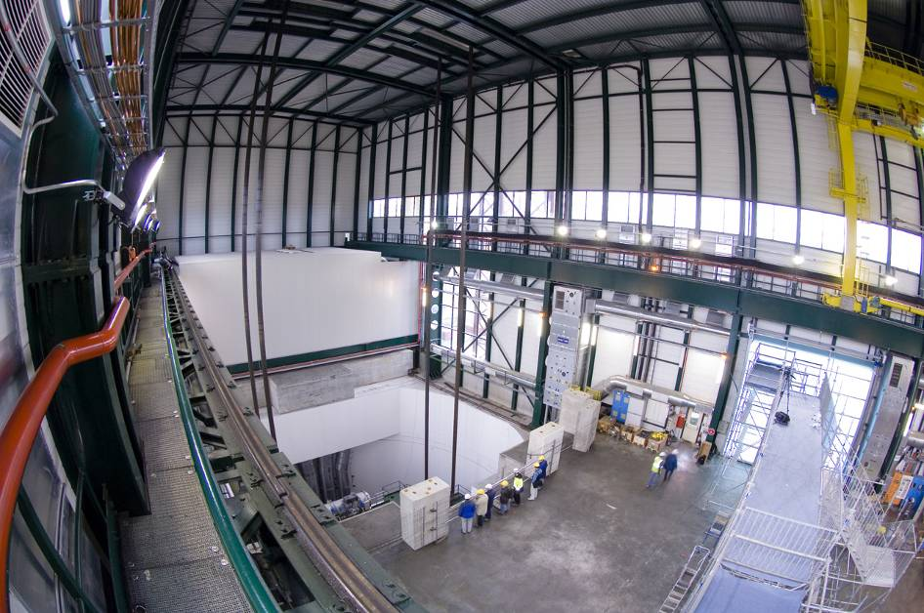
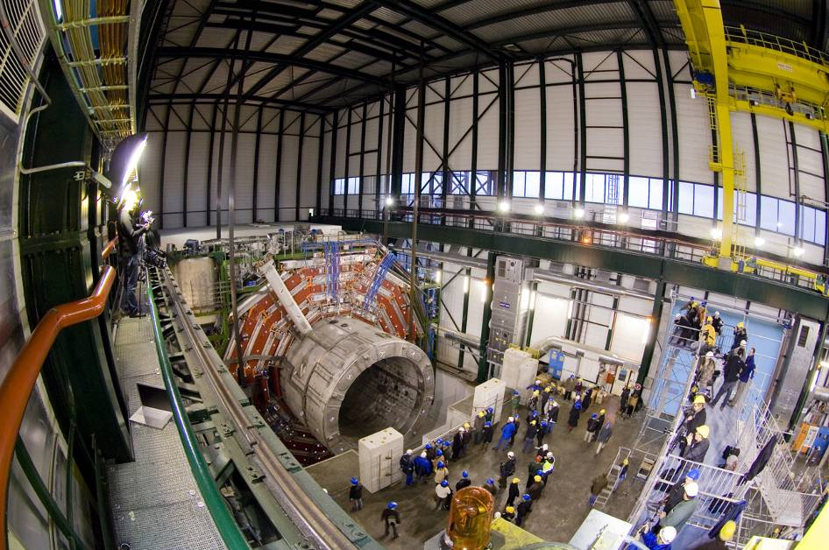
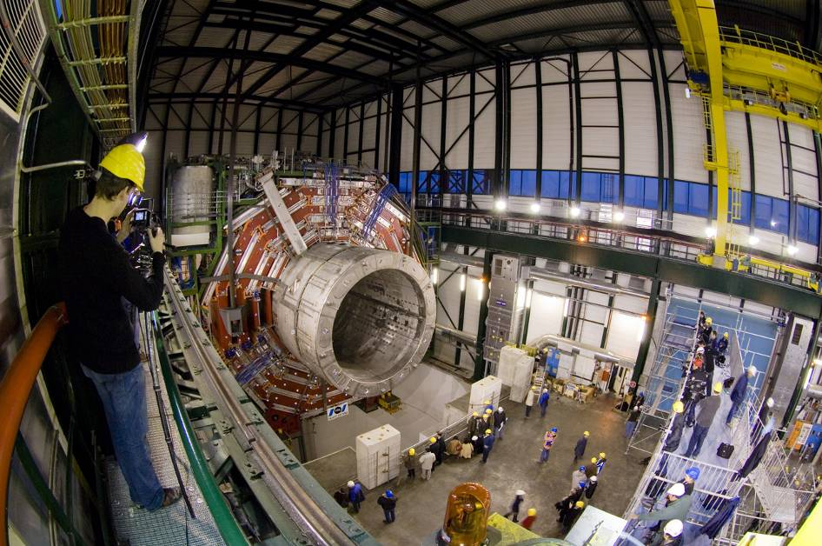
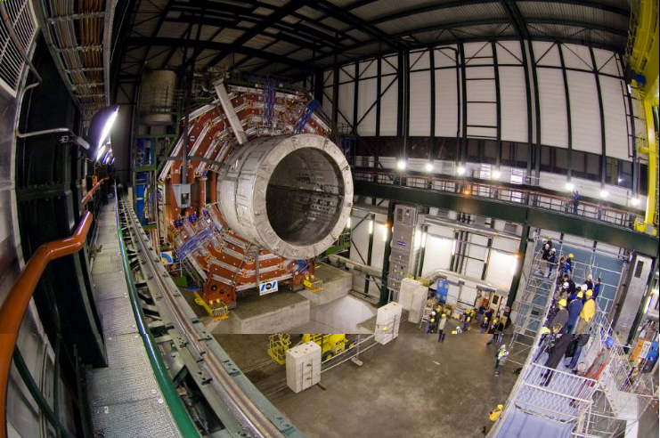
CMS: dalla superficie

Slide 18
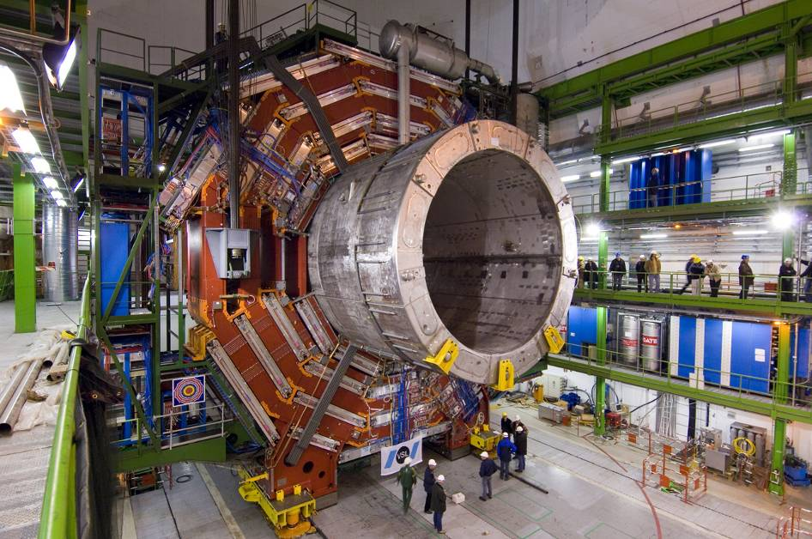
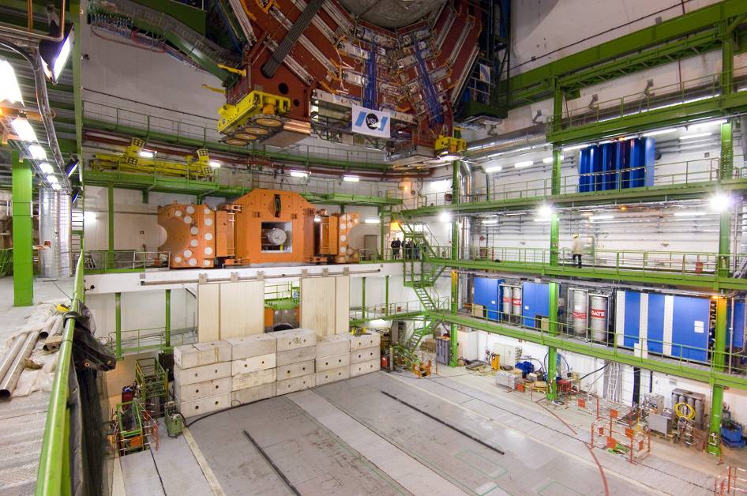
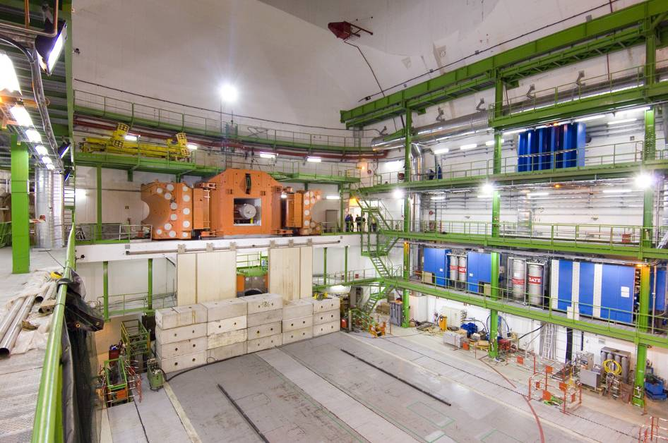
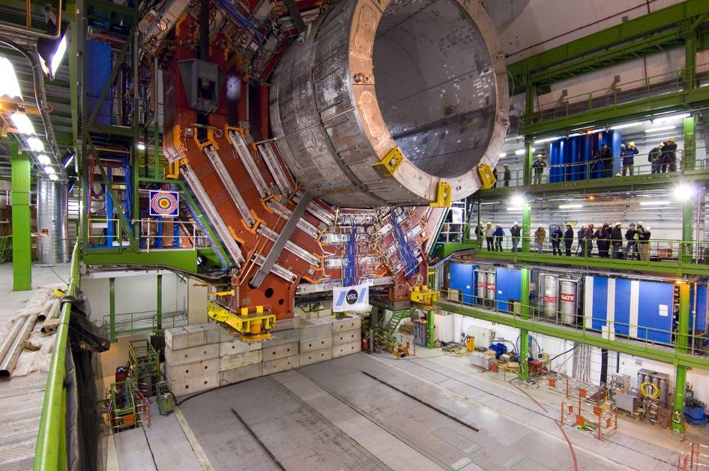
...alla caverna:
Raffaella Tramontano
‹#›

Slide 19
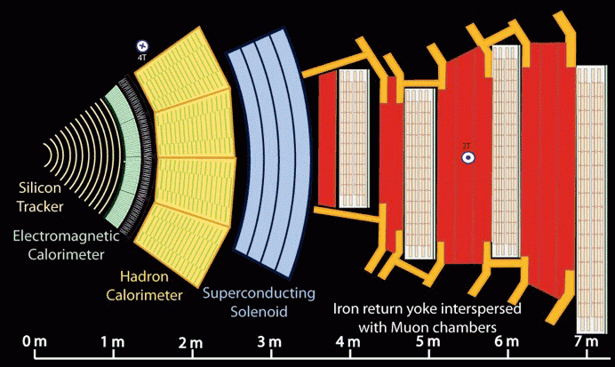
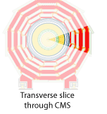
I sottorivelatori di CMS:
Raffaella Tramontano
‹#›

Slide 20
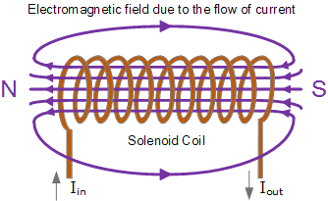
Il solenoide:
NON è un rivelatore!
Ma svolge un compito fondamentale per CMS
Un elettromagnete solenoidale è una molla percorsa da corrente
Genera un campo magnetico B diretto lungo l'asse della molla (in CMS asse del fascio):
Le particelle cariche in moto provenienti dal punto d'interazione subiscono
una forza di Lorentz nel piano xy:
Il raggio di curvatura ρ della particella è proporzionale al suo impulso: p α ρ
Magnet
B entrante nella slide
Misura di ρ misura d'impulso
Misura di carica: la forza di Lorentz curva cariche opposte in direzioni opposte
B uscente
dalla slide
Raffaella Tramontano
‹#›

Slide 21
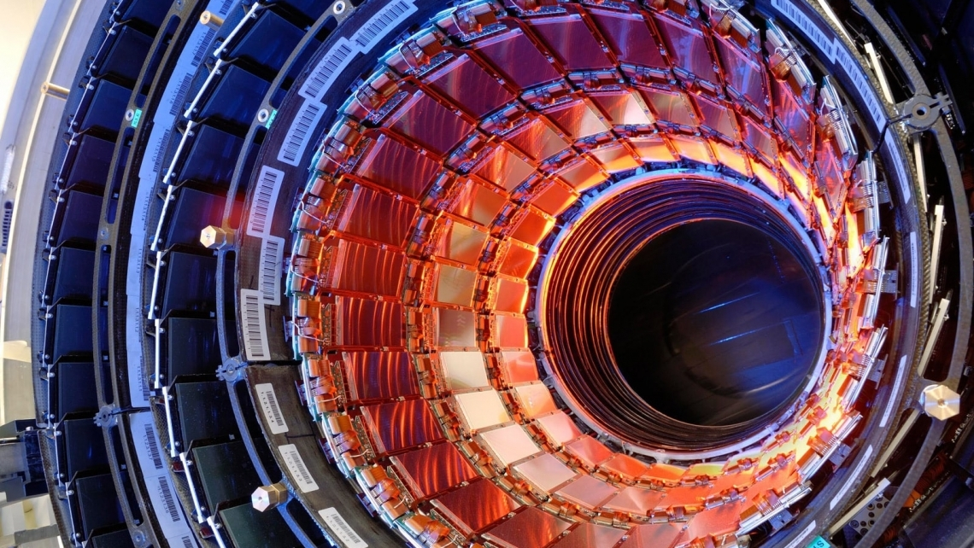
Il tracciatore:
Formato da strati concentrici di rileavatori al silicio;
Le particelle cariche perdono una piccola
porzione di energia nell'interazione con il silicio,
generando segnale in uno strato
Le particelle neutre NON danno segnale
nel tracciatore
Raccogliendo i segnali in più strati, è possibile ricostruire la traiettoria della particella
Raccogliendo i segnali in più strati, è possibile ricostruire la traiettoria della particella
misurarne
raggio di curvatura, impulso e carica!
Raffaella Tramontano
‹#›

Slide 22
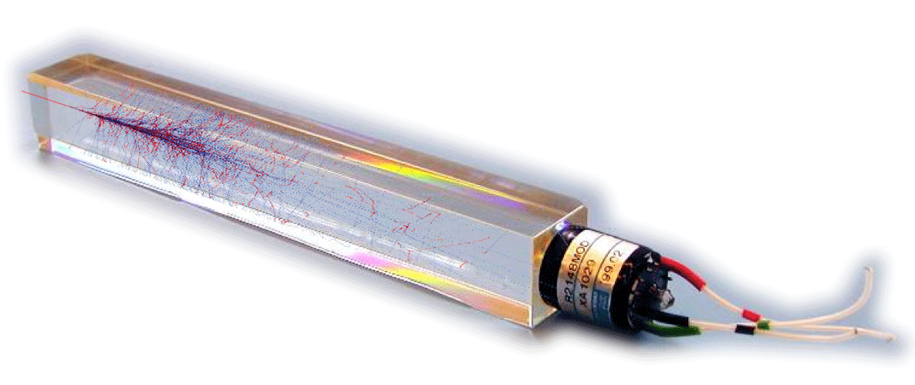
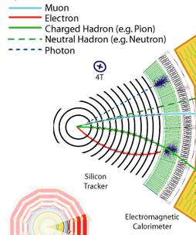
Il calorimetro elettromagnetico:
E' formato da cristalli di tungstato di piombo
accoppiati a rivelatori di luce
Una particella soggetta ad interazione elettromagnetica (part. carica, fotone) genera nel cristallo una una cascata elettromagnetica
Fotoni ed elettroni perdono tutta
la loro energia nel calorimetro
elettromagnetico: misura di energia
Gli adroni carichi perdono solo
una piccola parte della loro energia,
gli adroni neutri non interagiscono
I muoni producono un segnale
nel calorimetro EM ma non perdono
tutta la loro energia
Raffaella Tramontano
‹#›

Slide 23
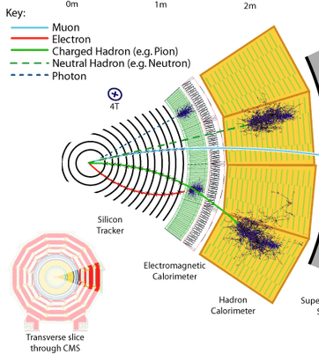
Il calorimetro adronico:
E' composto di moduli in cui si intervallano strati di ottone o acciaio e materiale plastico sensibile
Gli adroni (carichi E neutri) producono
delle cascate adroniche all'interno
dei moduli rilasciando
tutta la loro energia nel materiale sensibile
Misura di energia per gli adroni!
Raffaella Tramontano
‹#›

Slide 24
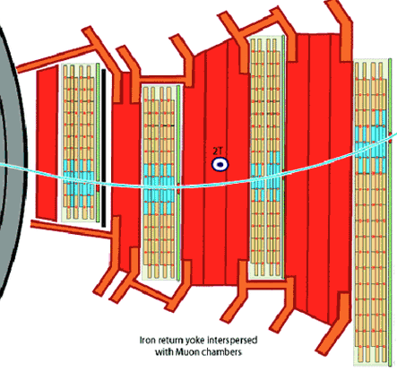
Il sistema dei muoni:
I muoni hanno uno strato dedicato
di sottorivelatori in CMS;
Non vengono assorbiti
nel calorimetro elettromagnetico,
questo li distingue dagli elettroni!
Le camere a muoni sono condensatori
riempiti di gas:
quando un muone passa nella camera,
perde energia nel gas;
l'energia rilasciata nel gas viene interpretata come segnale
Attraverso il passaggio in più camere ricostruiamo la traccia
Misure di impulso e carica
Misura di energia del muone
Misure di impulso e carica nel tracciatore
Raffaella Tramontano
‹#›

Slide 25
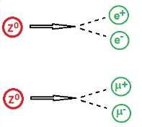
Ricostruire particelle decadute:
Oggi misureremo la massa del bosone Z a partire dai suoi prodotti di decadimento:
Conoscendo le energie dei due elettroni/muoni;
Conoscendo l'angolo tra le loro direzioni;
Possiamo calcolare la massa del bosone come:
Per ogni coppia di elettroni/muoni trovata possiamo calcolare m_{Z} e riempire un istogramma:
Se la misura x è compresa tra 2 e 3, la posizioniamo nel secondo intervallo
bin 0
bin 1
bin 2
bin 3
5
bin 4
1
2
3
4
Raffaella Tramontano
‹#›

Slide 26
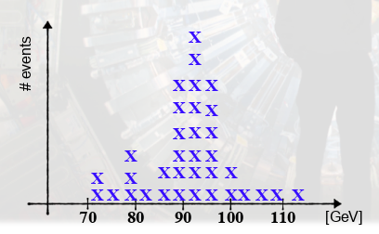
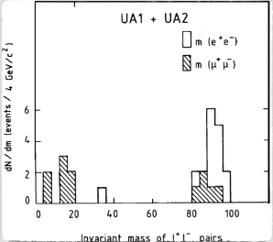
La misura della massa del bosone Z:
Riempiendo l'istogramma, noteremo che molte misure cadono attorno ad uno stesso valore, quello della massa del bosone Z!
Se l'eccesso è “significativo”, possiamo dire di
aver “scoperto” il bosone Z!
Nel 1983 gli esperimenti UA1 e UA2 al cern scoprirono così i bosoni W e Z
Raffaella Tramontano
‹#›

Slide 27
Il bosone Z nella scoperta dell'Higgs:
Il bosone Higgs è stato osservato ad LHC
nel 2012
da ATLAS e CMS
attraverso la ricostruzione dei suoi decadimenti
in fotoni o leptoni
Il decadimento leptonico passa attraverso la produzione di due bosoni Z
l⁺
Z
l⁻
H
l⁺
Z
l⁻
Raffaella Tramontano
‹#›

Slide 28
Ora tocca a voi!
Oggi utilizzeremo i dati raccolti a CMS e cercheremo di “scoprire” il bosone Z
Scopriremo come si lavora all'analisi dati e impareremo come presentare i nostri risultati, come in una vera e propria conferenza!
Qualcosa su slides masterclass
Raffaella Tramontano
‹#›

